Slide 1
Kitap altı bölümden oluşuyor ve altı ayrı yaşamsal sorun Sokrates, Epikuros, Seneca, Montaigne, Schopenhauer ve en son Nietzche’nin düşüncelerinden yola çıkılarak açıklanıyor. Sırasıyla; toplum tarafından kabul görmemek, yeterince paraya sahip olamamak, düş kırıklığı yaşamak, kendini yetersiz hissetmek, kırık bir kalp ve zorluklarla yaşamak şeklinde ele alınan bu sorunlar herkesin bir şekilde kendini içinde bulduğu sorunlardan.

Slide 2
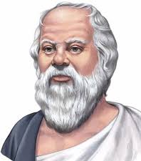
Toplum Tarafından Kabul Görmemenin Tesellisi-Sokrates

Slide 3
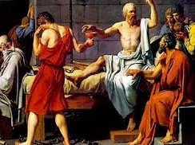
New York'tan Londra'ya gitmek için uçağını bekleyen birinin içecek içmek istediği sırada orada sergilenen galeride Sokrates'in tablosunun dikkatini çekmesiyle buradan aldığı kartpostala uçaktayken incelemesi sonucu Sokrates'in yaşadığı zamanlardaki olayları ve ölümün üzerine düşünmesiyle başlar

Slide 4
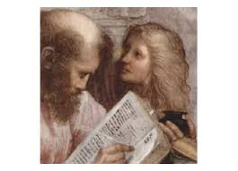
Karısı huysuzluğuyla bilinen dillere destan birisiydi neden onunla evlendiğini sorguladıklarındaysa at terbiyecilerinin hep huysuz atlarla ilgilenmeleri gerektiğini söyleyerek kendisinin de bunu yapması gerektiğini söylerdi. Arkadaşları bilgeliğine ve mizahına hayranlık duyardı.
Sokrates bir kişin kendini kabul görmesini bir çömleğin yapımı aşaması gibi açıklar. Sokrates'in düşünme yöntemi iyiyle kötüyü birbirinden ayırmak oldukça zordur bunun için iyi olanın mantıklı sebeplerle desteklenmelidir.

Slide 5
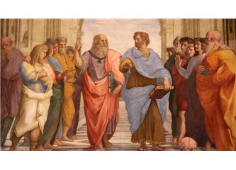
Toplumla ilgili olarak; Socratesin önerdiği şey yaptığımız 2 büyük hatayı bırakmak:
1-) Çevremizdekileri hiç dinlememek
2-)Çevremizdekileri hep dinlemek
Temel ölçütümüz mantık olmalıdır.
‘’Socrates görüşü dile getiren kişinin hangi sınıftan olduğuna, ne kadar zengin olduğuna,büyük askeri başarılar kazanıp kazanmadığına ya da hangi milletten olduğuna bakarak değil, bu görüşe varmak için nasıl akıl yürüttüğüne bakmalıyız ‘’ (sf42)

Slide 6
Her insan toplumda kabul görmek ister. Günümüzde bunun için bir çok yanlışı bilerek yapan yalan söyleyen kendisini olmadığı biri gibi gösteren insanlardan oldukça fazla var.
"Adalet tartışmaya açıktır. Güç ise ilk bakışta tartışılmaz biçimde anlaşılır. Bu nedenle gücü adalete veremedik, çünkü güç, adalete karşı çıkıp kendisinin adil olduğunu söylemişti. Haklı olanı güçlü kılamadığımız için de güçlü olanı haklı kıldık."

Slide 7
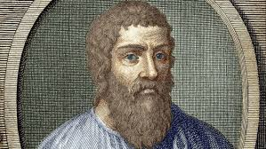
Yeterince Paraya Sahip Olmamanın Tesellisi-Epikuros

Slide 8
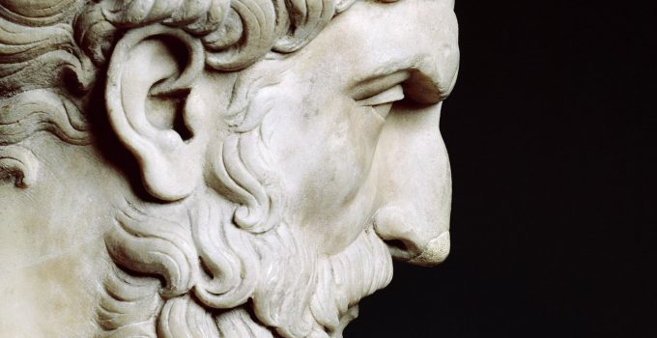
Filozofumuz M.Ö 341 yılında, Batı Küçük sahillerinin birkaç mil açığındaki yemyeşil bir adada, Samos Adası'nda doğmuş. Küçük yaşta felsefeyle ilgilenmiş ve aşağı yukarı her konuda eser yazmıştır. Epikuros' un felsefesini ötekilerden ayıran en önemli nokta onun bedensel zevklerin önemi üzerine yaptığı vurguydu: 'Zevk, mutlu bir yaşamın başlangıcı ve amacıdır.'

Slide 9
Epikuros' a Göre Mutlu Olmanın Listesini Sıralayacak olursak:
1- Dostluk:
"Gerçek dostlar bizi toplumsal yaşamın sahte ölçütlerine göre değerlendirmezler; onların asıl ilgilendiği şey bizim kendi benliğimizdir."
Senin var olduğunu bilen bir varlığın olduğunu bilmek seni mutlu eder.
2- Özgürlük:
Özgürlükten kastettiği istediğini düşünmek, söylemek.

Slide 10
Epikuros' a Göre Mutlu Olmanın Listesini Sıralayacak olursak:
3- Düşünmek
"Huzursuzluktan kurtulmak için düşünmekten daha iyi birkaç yol vardır. Yaşadığımız sorunu kağıda dökerek ya da birilerine anlatarak onu daha net kavrarız."
4- Temel İhtiyaç (Barınma, giysi, yemek)

Slide 11
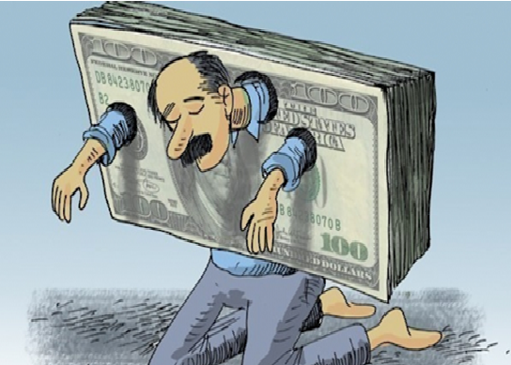
Lucretius'unda dediği gibi;
"İsteklerimizi belirleyenin kendi duygularımız değil, sağdan soldan duyduklarımız olmasından üzüntü duyuyorum."
Bizler de günümüze baktığımızda mutluluk kaynağı olarak nitelendiren şeylerin aslında bizi mutlu etmediğini fark etmemiz gerekiyor.

Slide 12
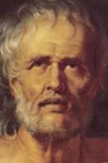
Düşkırıklığı Yaşamanın Tesellisi- Seneca

Slide 13
Seneca;
Hayatı boyunca inanılmaz felaketler yaşamış ya da bunlara tanık olmuştu.
Kişisel kayıplarda vermişti. Aslında o, politikada kariyer yapmak üzere eğitim almıştı ama yirmili yaşlarında vereme yakalandığından şüphelenilmiş, Seneca hastalığın geçmesi için altı yıl beklemek zorunda kalmış, bu sırada intiharın eşiğine gelmişti. Sonraki yıllarda politikaya atıldığında, ne yazıkki Caligula tahta geçmiş bulunuyordu.Daha sonra İmparatoriçe Messalina'nın bir entrikası sonucu, hiç suçu olmadığı halde, Korsika Adasına sürgüne yollandı.

Slide 14
Seneca;
Bu düşkırıklıklarına göğüs germesini sağlayan şeyin ne olduğunu biliyordu.
"Hayatımı felsefeye borçluyum; üstelik düşkırıklıkları karşısında sağlam durmak felsefeye karşı taşıdığım sorumlulukların en küçüğü."
Deneyimlerinden yola çıkarak bir sözlük hazırlamış, bu sözlükte düşkırıklığına uğradığımızda nasıl davranabileceğimize ilişkin yanıtlar aramıştı.

Slide 15
Seneca'nın düşkırıklığına yol açan nedenler sözlüğü
İSTEK
GERÇEKLİK
İsteklerimiz gerçekliğin o yıkılmaz duvarına çarpar.

Slide 16
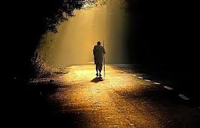
Seneca'nın düşkırıklığına yol açan nedenler sözlüğü
Bizi doyuma ulaştıran şeylerin denetimimiz dışında olduğunu ve dünyanın her zaman arzu ettiğimiz gibi olmadığını anlarız. Yine de, Seneca'ya göre, bizi çevreleyen inatçı, katı dünyayı verdiğimiz tepkilerle, öfke krizleriyle, kendine acıma duygusuyla, huzursuzluk, tatsızlık, dediğim dediklik ve paranoyayla daha da çekilmez kılacağımızı öğrenebilirsek, belki bilgeliğe biraz yaklaşmış oluruz.

Slide 17
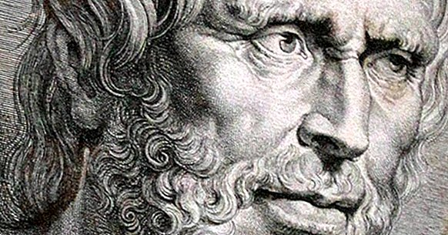
"Başka insanların nasıl insanlar olduğuna ilişkin, tehlikeli olabilecek kadar iyimser fikirlere sahip olduğumuz için öfkelenir yahut hayal kırıklığına uğrarız" (sf 104)
"Düş kırıklığı karşısında ne kadar kötü tepki verdiğimiz, normal diye algıladığımız şeyin ne olduğuna bağlıdır." (sf 104)

Slide 18
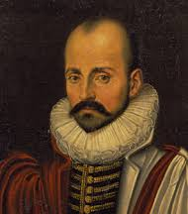
Kendini Yetersiz Hissetmenin Tesellisi-Montaigne

Slide 19
"Okumak hayatın tesellisiydi"
Montaigne de hayatındaki her alanındaki eksikliği okuyarak ve gezip görerek tamamladı birçok Avrupa ülkesini diyar diyar dolaştı , dolaşamadığı kabileleri ise soykırım ve katliamları da kitaplardan okudu kitaplardan öğrendiği tek şey bu da değildi kitaplar kendisine kendisini eleştirtti, bu yüzden bize farklı bakış açılarını kazandıracak farklı kapılar açacak bu deneyimler hayatımızın tesellileriydi.

Slide 20
Hayatımıza yön veren kavramları;
Normallik üzerine: Montaigne ise gezdikçe gördükçe normalliğin çok değişken bir kavram olduğunu fark etti .
"Her ulusun başka uluslar için sadece alışılmadık olmak ile kalmayan, aynı zamanda barbarca ve acayip görünen pek çok geleneği ve alışkanlığı vardır." (sf 167)
"Yabancı ülkeler görmek bizi yöresel kibrimizden uzaklaştırır, bizim başka olasılıkları görmemizi, kendimizle barışık olmamızı sağlar." (sf 179)

Slide 21
Hayatımıza yön veren kavramları;
Cinsel yetersizlik üzerine: Montaigne, bedenlerimizle yaşadığımız sorunları bir ölçüde, bunları rahatça tartışabileceğimiz ortamlardan yoksun olmamıza bağlıyordu.
"Üreme organlarımızın çalışmaları öylesine doğal, gerekli ve doğru ki; acaba bu organlar bize ne yaptılar da biz utanç duymadan onlardan söz açamıyor, onları hep ciddi sohbetlerin dışında tutuyoruz?" (sf 158)

Slide 22
Hayatımıza yön veren kavramları;
Kültürel yetersizlik üzerine: Montaigne, bizi yaşadığımız yöreye özgü önyargıları bir yana bırakmaya ve dünya vatandaşı olmaya davet ediyordu; böylece önyargılarımız yüzünden yaşadığımız kişilik bölünmesini artık yaşamayacak, kendimizi çok daha az baskı altında hissedeceğimiz bir yaşam sürebilecektik.

Slide 23
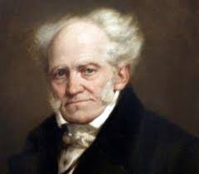
Kırık Bir Kalbin Tesellisi-Schopenhauer

Slide 24
"Çektiği aşk acıları açısından değerlendirildiğinde, belki de filozofların en hassasıdır o" deniyor kitapta.
Schopenhauer, hayatın anlamsızlığına, acımasızlığına, varoluşun hata olduğuna derin bir kederle inanmış bir filozof. Bugün kötü, yarın daha da kötü olacak ve en kötüsü oluncaya dek bu böyle sürüp gidecek diye düşünüyor.

Slide 25
Schopenhauer
Daha 6 yaşındayken anne ve babası yürüyüşten döndüklerinde derin bir hüzün içerisinde buluyorlar Schopenhauer'u. Genç yaşta babasının intiharıyla sarsılıyor, hayatının sonuna kadar rahat bir şekilde yaşayacak kadar miras düşse bile babasından bu Schopenhauer'u rahatlatmıyor. Zaten karamsar olan filozofumuz iyice karamsarlaşıyor. Aşk üzerine yoğunlaşıyor, diğer felsefeciler bu konuyu hafife alsa da Schopenhauer için hiç hafife alınacak bir konu olmadığını anlatmaya çalışıyor.

Slide 26
Kısacası:
Aşk ve sevgi günümüzde daha çok duygusal ihtiyaç, yanında birinin olması olarak görülüyor. Kitapta bunun aksine Schopenhauer iki cinsiyet arasındaki bu aşkın yaşam iradesi olarak şu şekilde tanımlıyor. İki insan sadece üreme neslinin devamı olarak algılandığını ve hayatımıza alacağımız insanların kendilerinde eksik kalan dallarda daha ekin olması olarak seçtiğimizi söylüyor.

Slide 27
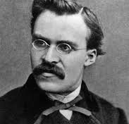
Zorluklar Yaşamanın Tesellisi- Nietszche

Slide 28
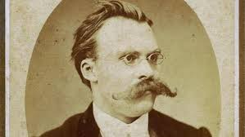
Shoupenhauer çok pesimist bir filozof, Nietzche eskiden onun hayranıydı hatta öyle ki bir zamanlar çalışma masasına onun fotoğrafını yapıştırmış, ve kendini çok darda hissettiği vakitler onu anlayabileceğini düşündüğü hayata karanlık bakan filozoftan''
Schopenhauer bana yardım et'' diye teselli isterdi, lakin bir gün kafasında çakan ani bir düşünce ile kurtuluşa ulaşmış bir ihtiyar gibi ağlamaya başlamıştı, peki neydi bu düşünce?

Slide 29
Mutluluğa ulaşmanın, yaşamdan tatmin olmanın yolu acıdan kaçmak ondan sakınmak değildir, iyi olana erişmek için karşımıza çıkacak bir basamak olarak algılamalıyız bunu, daha çok acı daha çok ödül getirir, acıdan riskten aşık olmaktan yani hemen hemen birçok olumsuzluktan sakınır isek o kadar az güzellik ile karşılaşacağız acı ile mutluluk biraz da doğru orantılı, bazı şeylerin bedelini ödüyoruz aslında bazen bu çok yanlışta olabiliyor acılar bizi tüketiyor ama şöyle bir baktığımızda hayatta bir çok şeyi başaran insanlar acıyı tatmış insanlardır, her acıyı tadan başarıya ulaşmıyor lakin her başarıya ulaşan insanlar zorluklar dolu bir hayat mücadelesi veren insanlardır.

Slide 30
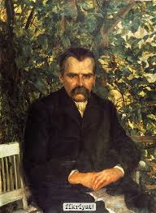
''Aslında her acı, bir şeylerin ters gittiğini gösteren bir işarettir, sonuç acıyı çeken kişinin zekasına ve zihinsel gücüne bağlı olarak iyi ya da kötü olabilir.'' (sf 275)
'' Mutluluk mutsuzluğun kardeşi, hatta ikizidir. Bu ikisi ya bir arada büyür, ya da sizin yaşantınızda olduğu gibi hiç büyümez; hep küçük kalır.'' (sf 287)

